Slide 1
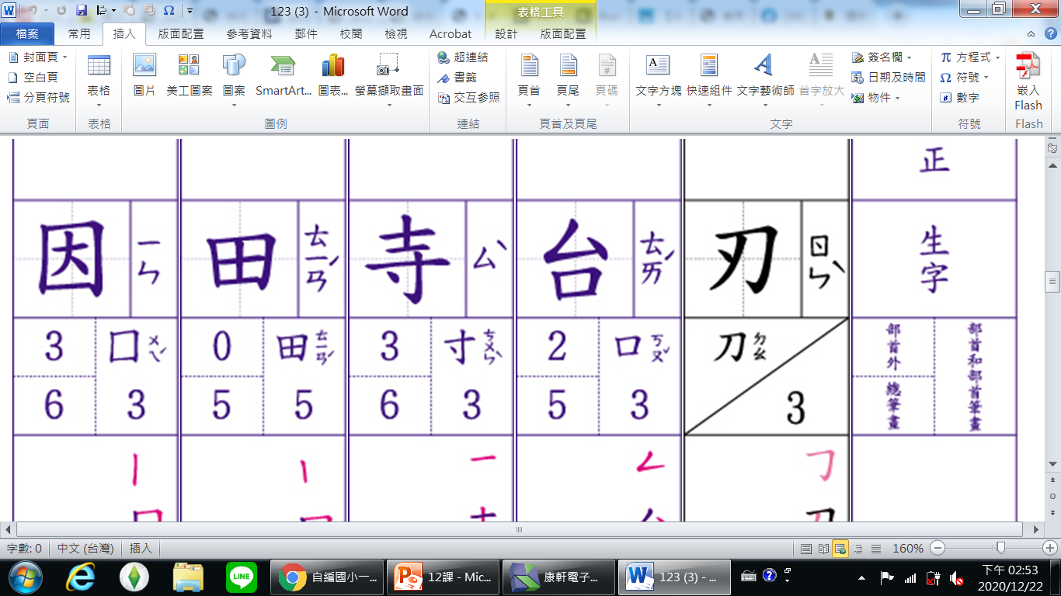
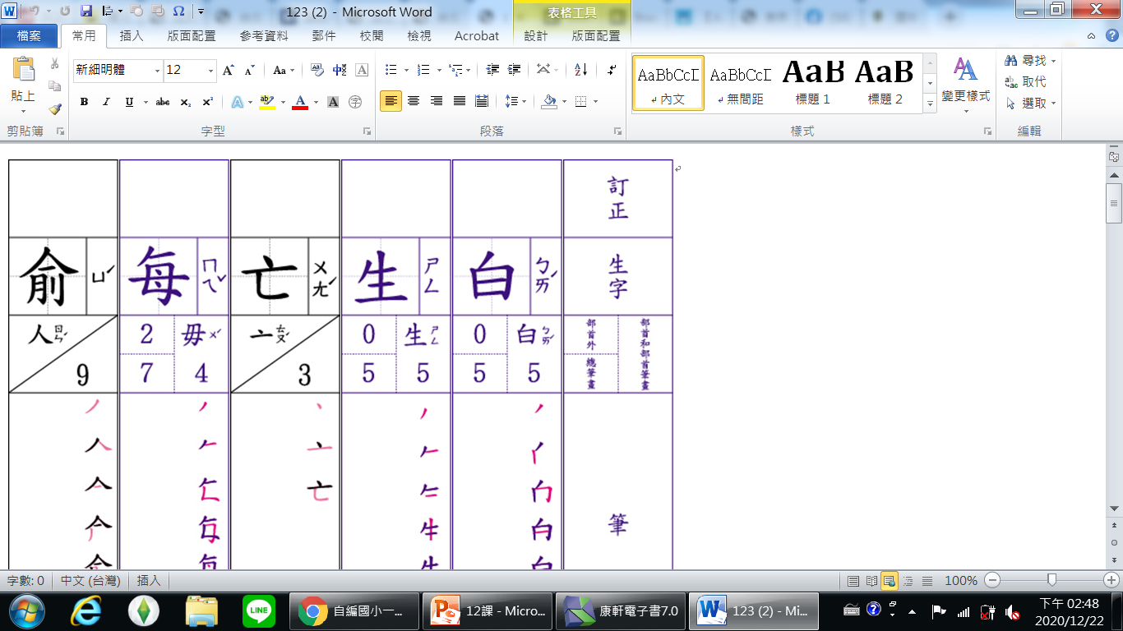
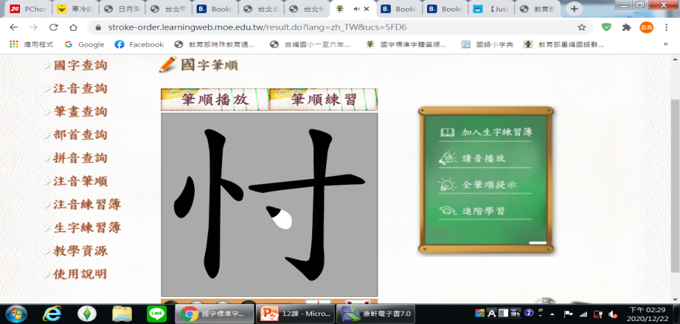
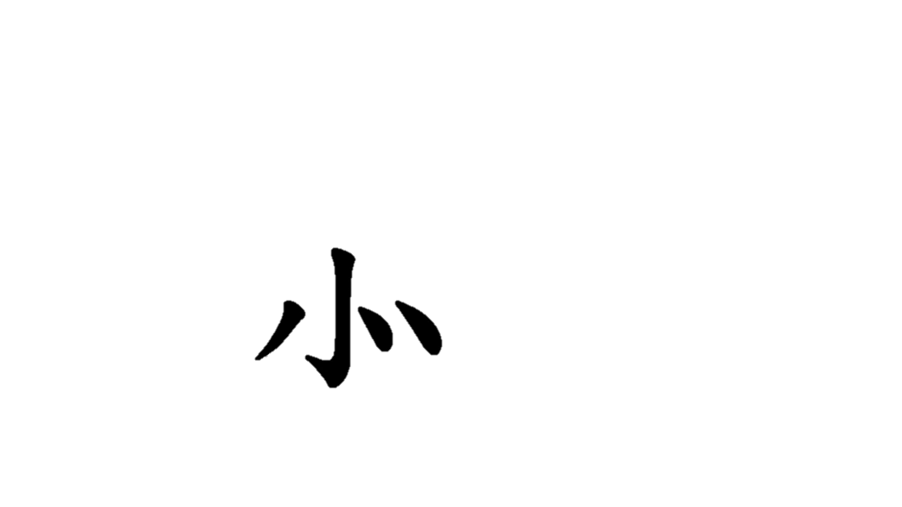
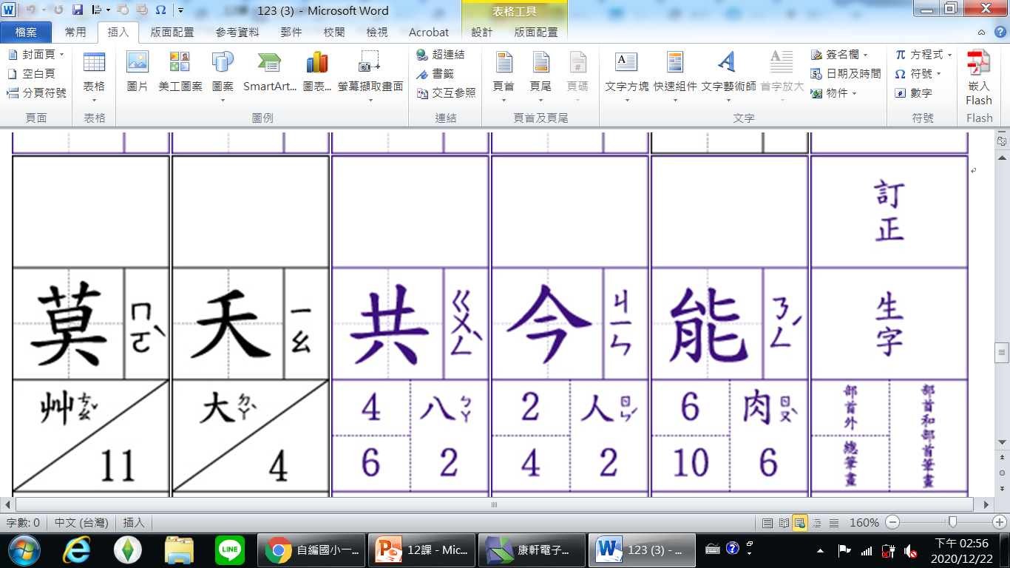
生字練習：
心
心

Slide 2
生字練習：
心
怠
忍
忘
思
態
心
愉
悔
性
怕
恃
忝
恭
慕

Slide 3


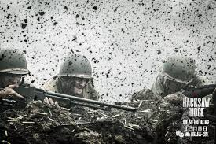

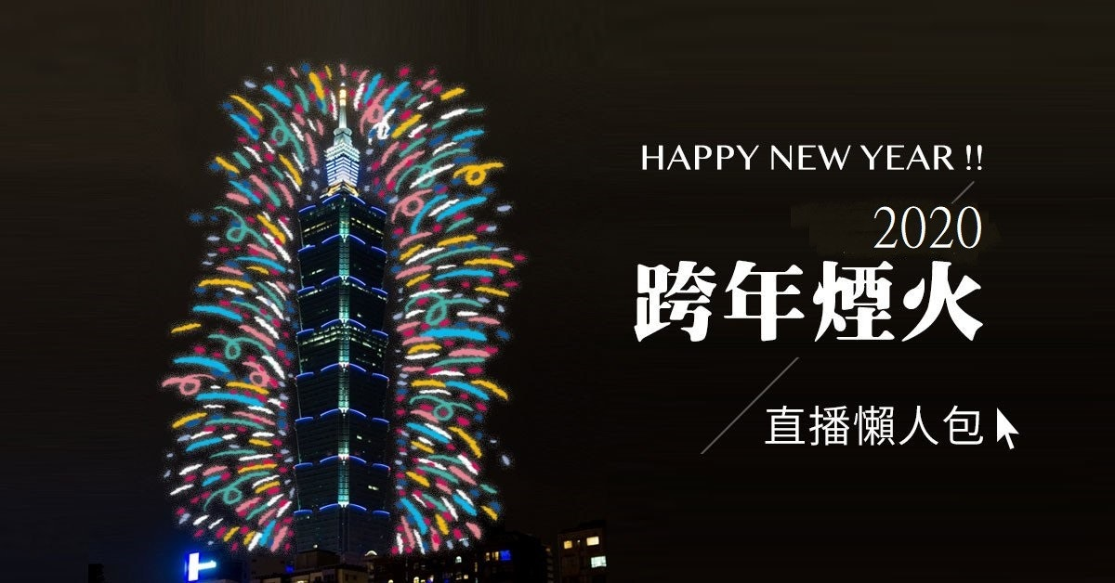
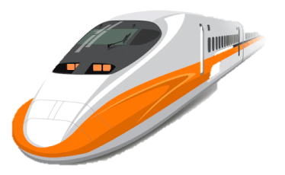
短語練習：
1.細雨灑輕舟 。
回憶 上 心頭 。
熱血 灑 街頭 。
2.先…再…最後…
先寫完作業，再複習功課，最後就能放鬆休息。
先搭 高鐵 ，再轉乘 捷運 ，
最後就能到達 跨年煙火 的場地。

